Slide 1

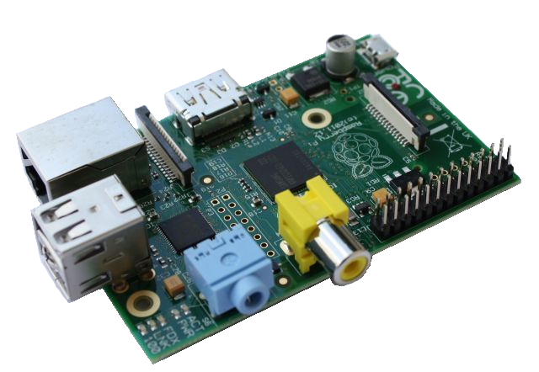
DHCP snooping on Raspberry Pi
I Watchman
組員
蔡龍佑
黃鴻碩
許嘉修

Slide 2
Contents
3
系統功能與規格
5
實現與量產的考量
1
前言
4
標準的使用
2
創作背景
6
結論

Slide 3
1
前言

Slide 4
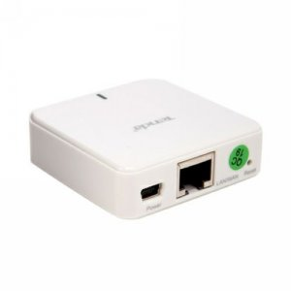
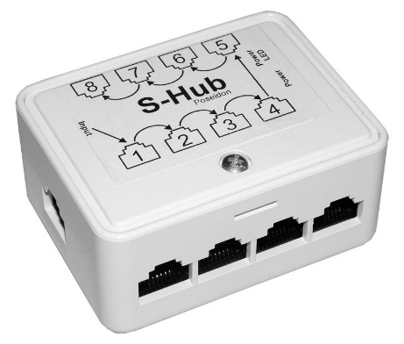
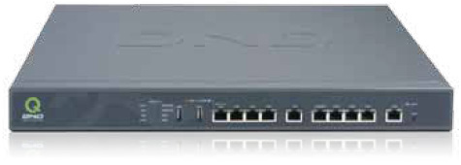
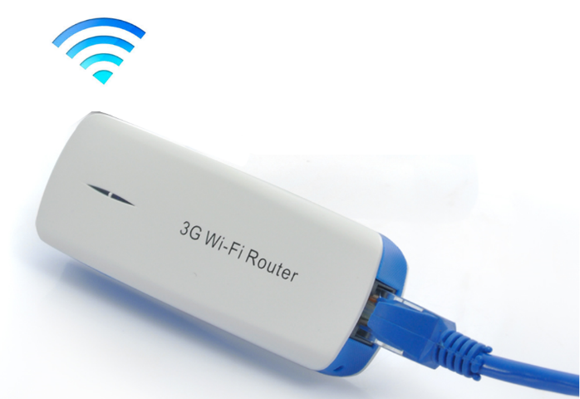

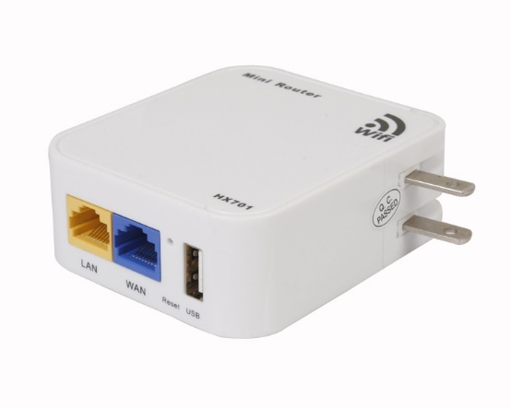
但是網路產品的相關設定 是如此簡易上手嗎??
網路的發達使網路對於一般人而言,已是不可或缺的資源

Slide 5
2
創作背景

Slide 6
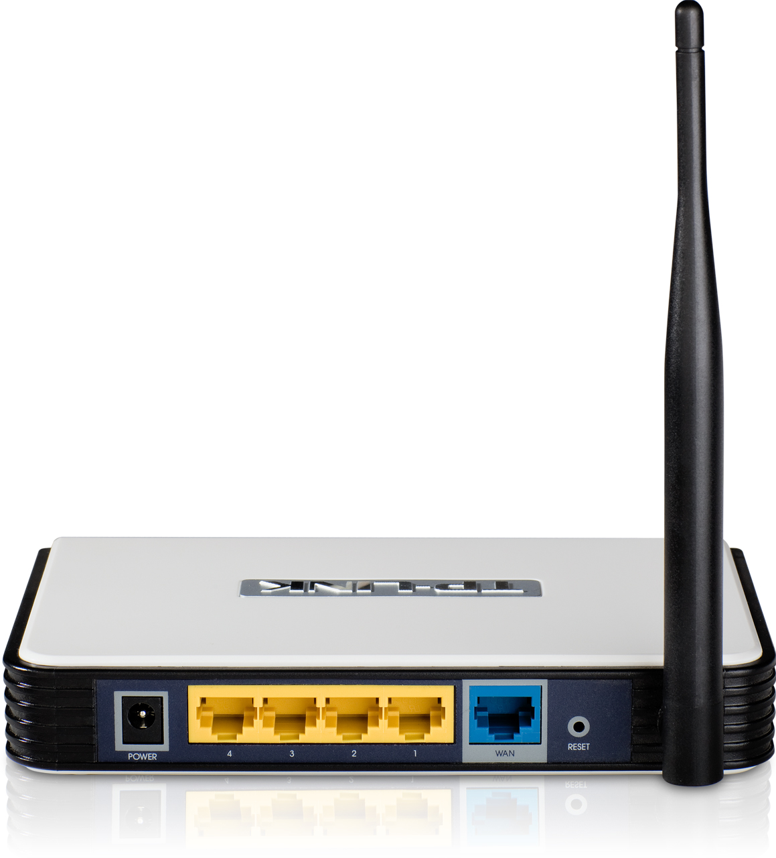

WAN? LAN?
LAN
WAN

Slide 7
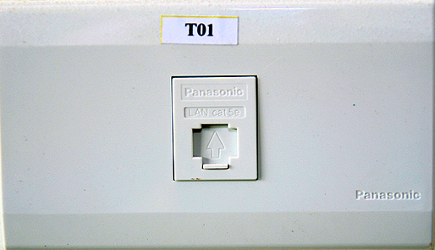


DHCP --> WAN Port?
DHCP --> LAN Port?
DHCP
1. Dynamic IP
2. Static IP
3. PPPOE

Slide 8
OUT --> IN
OUT
IN
OUT
DHCP

Slide 9
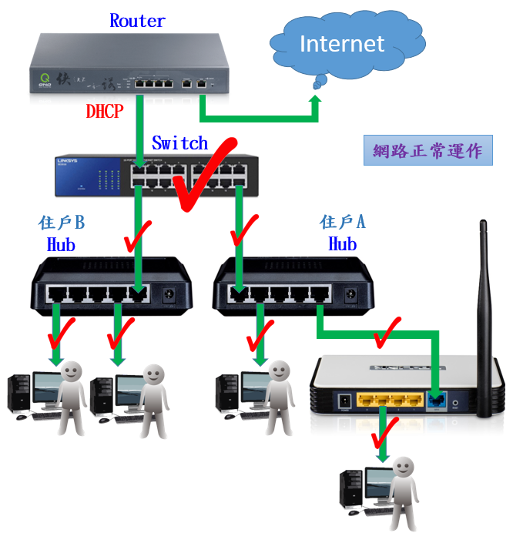
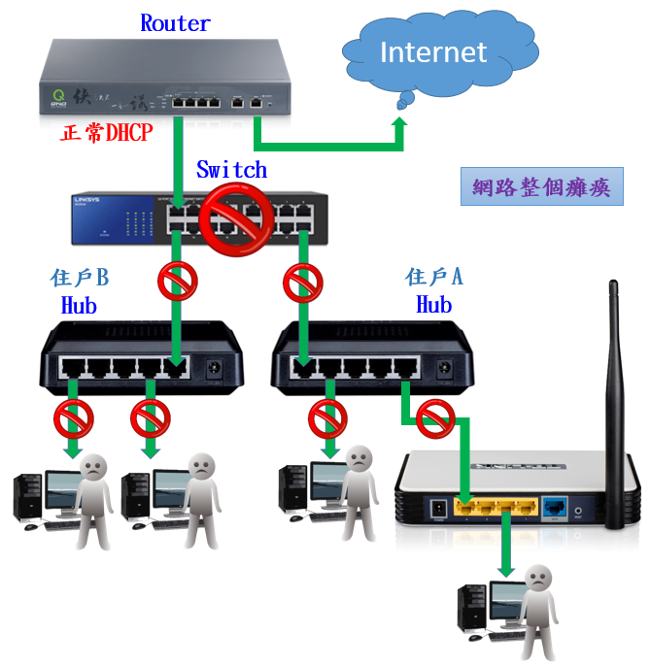
DHCP spoofing
在使用DHCP的環境中，使用者不循正常方式使用DHCP，例如:私自架設的DHCP伺服器在網路上配發IP，這種狀況一旦出現，將會造成DHCP spoofing ，使其他使用者無法連線。
網路正常運作
恐導致網路癱瘓
DHCP spoofing

Slide 10
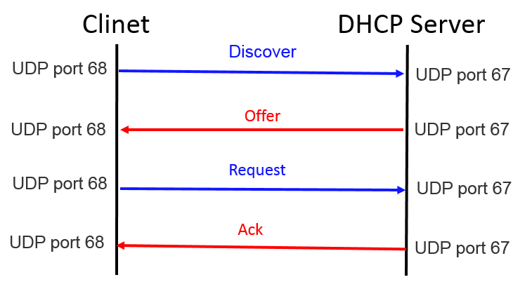
DHCP
Dynamic Host Configuration Protocol
255.255.255.255

Slide 11
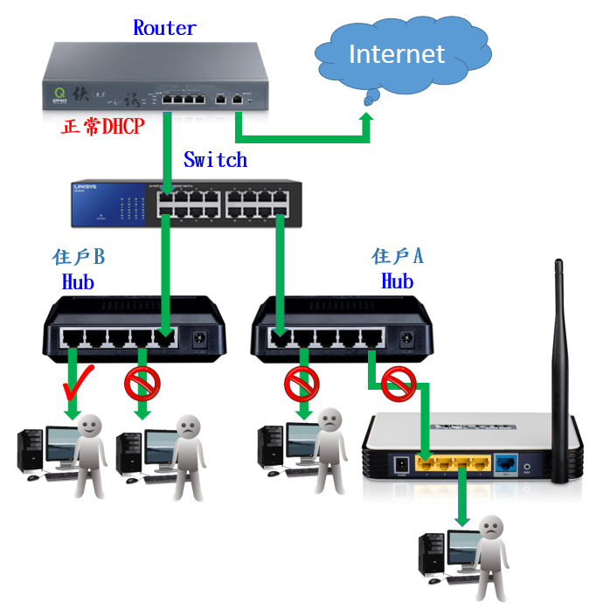
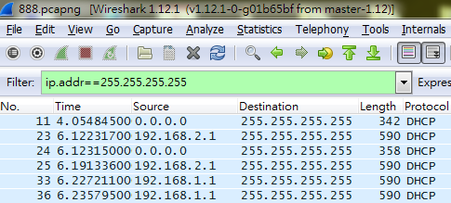
DHCP spoofing
DHCP Server
192.168.1.1
DHCP spoofing
恐導致網路癱瘓
DHCP Server
192.168.2.1

Slide 12
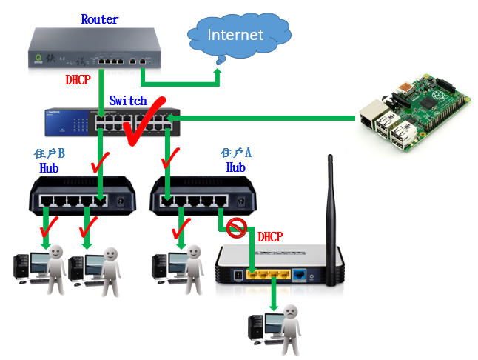

I Watchman
1.偵測網路異常，發生DHCP spoofing，建立DHCP Snooping機制2.寄發Email通知網路管理者
3.針對惡意DHCP Server配發IP進行DHCP Starvation Attack
DHCP Server
192.168.1.1
DHCP snooping
DHCP spoofing
DHCP Server
192.168.2.1

Slide 13
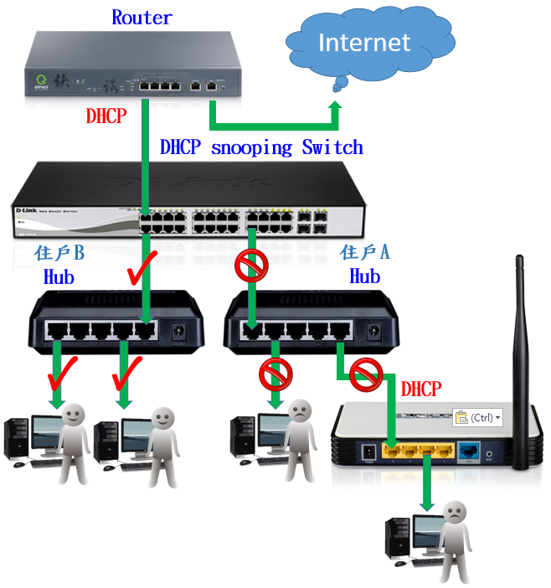
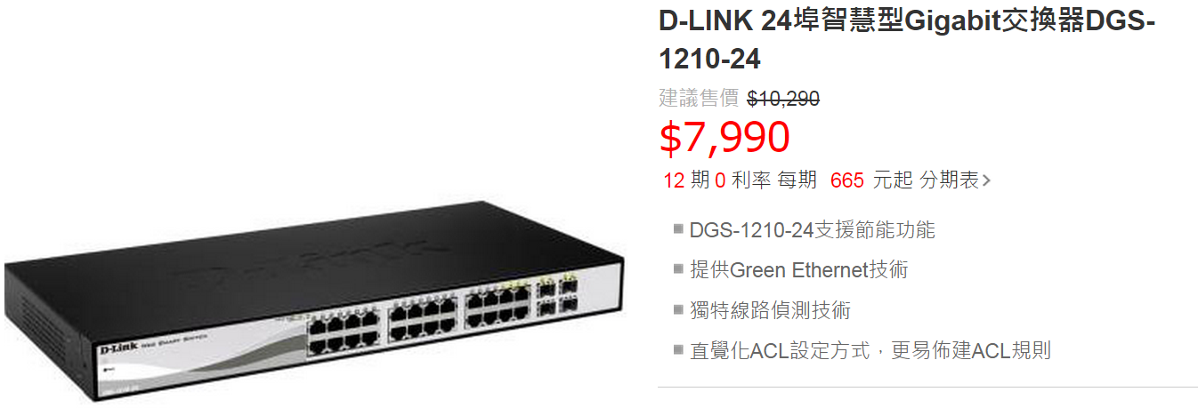
DHCP Snooping Switch
。
DHCP snooping的功能主要是防止因DHCP spoofing而造成的不當DHCP租用行為。
DHCP snooping
DHCP spoofing
Layer2的網路設備價格相當昂貴，房東或網管業者不願花費高成本購買硬體設備，更趨向於購買成本低廉的Hub。

Slide 14
3
系統功能與規格

Slide 15
3.1
系統功能
建置DHCP snooping環境
寄發Email通知管理者網路異常狀況
終止惡意DHCP Service

Slide 16



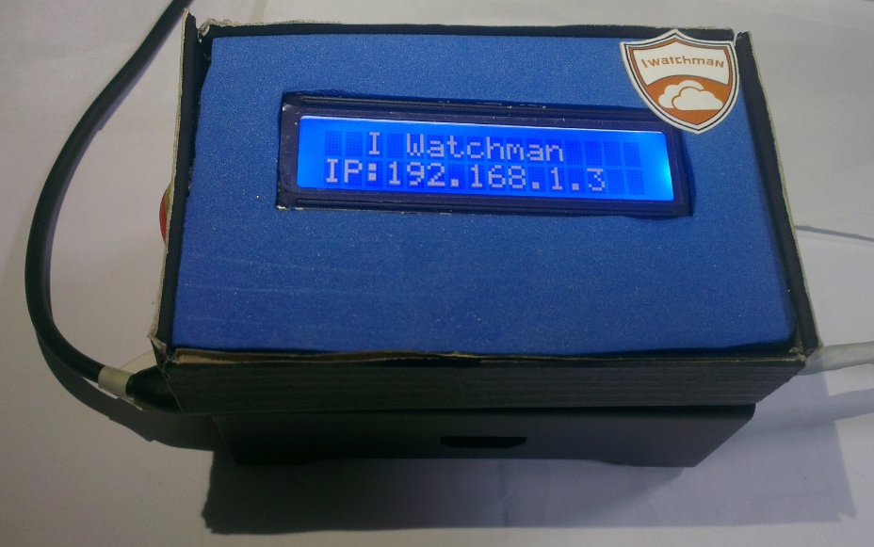
3.2
系統硬體架構圖
I Watchman

Slide 17
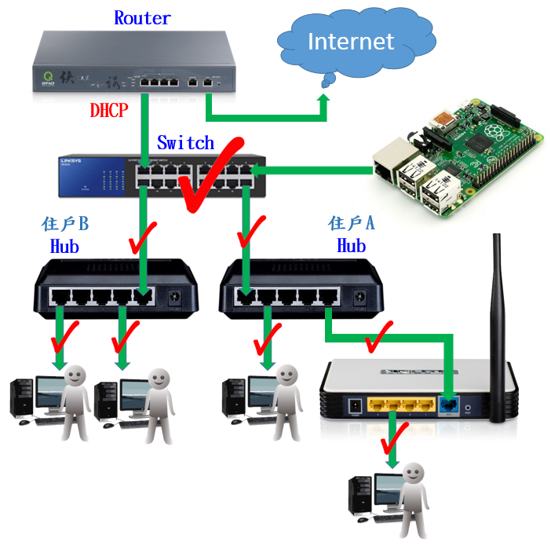

3.3
系統硬體建置圖
只須把I Watchman
建置在Router下層路由器

Slide 18
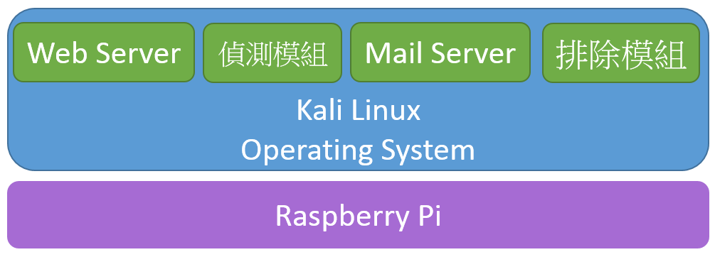
3.4
系統軟體架構圖
於Raspberry Pi安裝Linux OS後架設Web Server讓使用者透過Web介面進行相關設定，由偵測模組偵測是否有惡意DHCP Server，若偵測到惡意DHCP Server則寄發Email通知網路管理者並啟動排除模組，終止惡意DHCP Server。

Slide 19
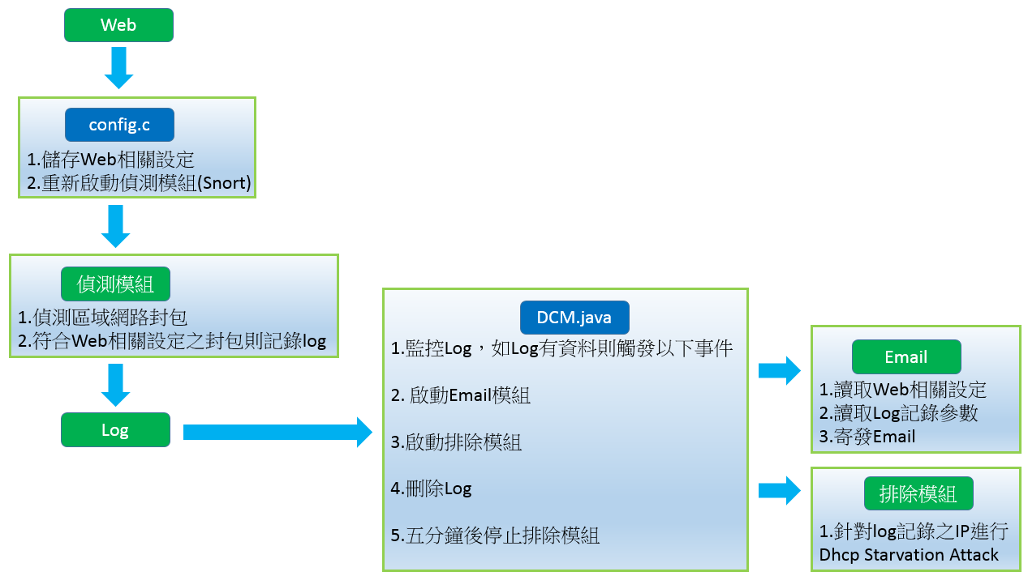
3.5
系統流程

Slide 20
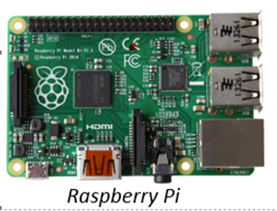
3.6
系統規格
Raspberry Pi
名稱 | Raspberry Pi B+
SoC | BroadcomBCM2835（CPU，GPU DSP和SDRAM, USB）
CPU | ARM1176JZF-S核心（ARM11系列）700MHz
GPU | Broadcom VideoCore IV[41], OpenGL ES 2.0, 1080p 30 h.264/MPEG-4 AVC高畫質解碼器
記憶體 | 512 MByte
USB 2.0 | 4個
影像輸出 | Composite RCA（PAL & NTSC）,HDMI（rev 1.3 & 1.4）[44],raw LCD Panels via DSI[45][46] 14 HDMI resolutions from 640 x 350 to 1920x1200 plus various PAL and NTSC standards.
音源輸出 | 3.5mm插孔，HDMI
板載儲存 | SD / MMC / SDIO卡插槽
網路介面 | 10/100 乙太網介面（RJ45介面）
外設 | 8 × GPIO、UART、I²C、帶兩個選擇的SPI匯流排，+3.3 V, +5 V, ground（負極）
電源輸入 | 5V / 透過MicroUSB或GPIO頭
總體尺寸 | 85.60 × 53.98 mm（3.370 × 2.125 in）
重量 | 45 g（1.6 oz）
操作系統 | GNU/Linux(Debian, Fedora, Arch Linux ARM) [49], RISC OS, FreeBSD, Plan 9

Slide 21

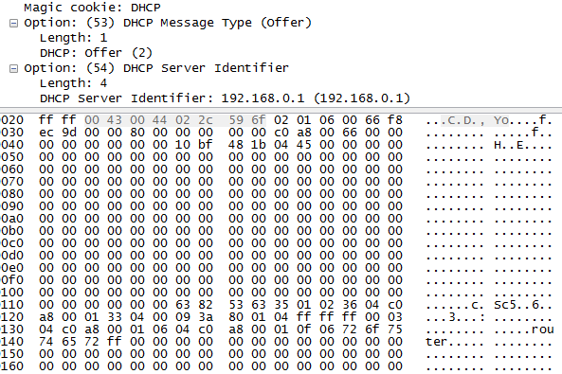
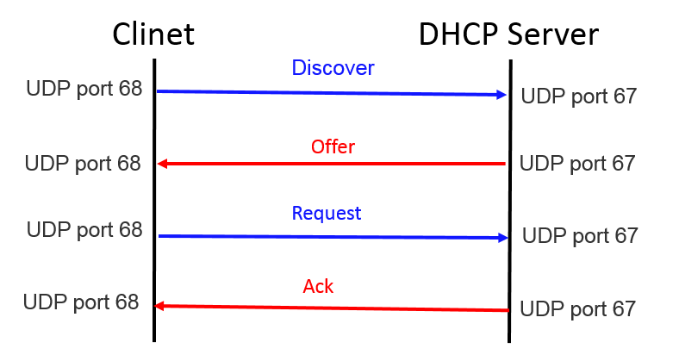
3.7
系統軟體關鍵技術
1.此系統偵測網路為異常狀態先發送Email告知網路管理者。
Snort偵測規則:
alert udp !192.168.1.1 67 -> 255.255.255.255 68 (msg:"DHCP Spoofing Attack"; content:"|63 82 53 63 35 01 02|"; sid:201501;)
若偵測網路異常發送Email告知網路管理者
eth0

Slide 22

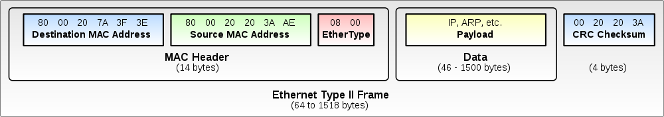
2.針對惡意DHCP Server配發IP做Dhcp Starvation Attack(DHCP耗竭攻擊) ，偽造大量Mac address故意租用惡意DHCP使惡意DHCP Server癱瘓而不再配發IP給正常使用者。
3.偵測系統可使用tshark或snort， Dhcp Starvation Attack可使用dhcpstarv或Yersinia 。
DHCP Starvation Attack又稱DHCP耗竭攻擊，主要功能是大量偽造MAC地址，然後向DHCP Server租用IP。最終結果造成DHCP Server沒有IP可以再租給其他電腦IP。
DHCP Starvation Attack會篡改封包標頭中的Source MAC位址(綠色段)以欺騙網路上的電腦及裝置。

Slide 23
消耗惡意 DHCP service 原理
1.
惡意DHCP Server
Mac Address
偽造大量Mac address故意租用惡意DHCP
2.
DHCP Server能配發IP有限
例:
192.168.2.2
192.168.2.254
~
3.
故癱瘓惡意DHCP Server不再配發IP給正常使用者

Slide 24
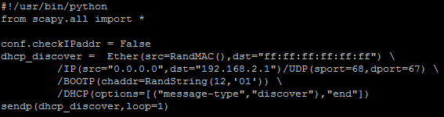
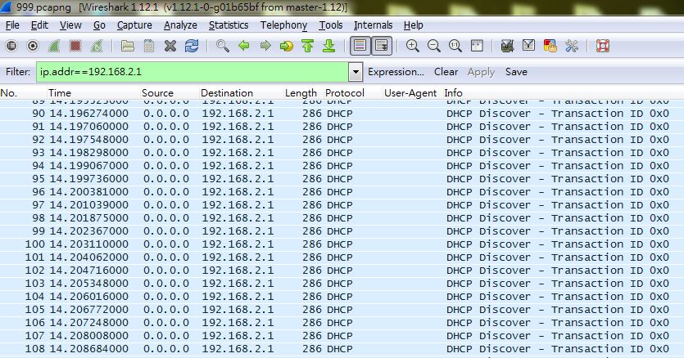
消耗惡意 DHCP service方法 (一)

Slide 25
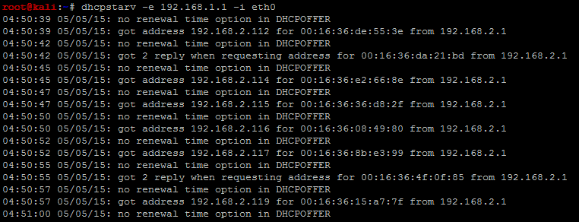
消耗惡意 DHCP service方法 (二)
Dhcpstarv
dhcpstarv -e 192.168.1.1 -i eth0

Slide 26
4
標準的使用

Slide 27
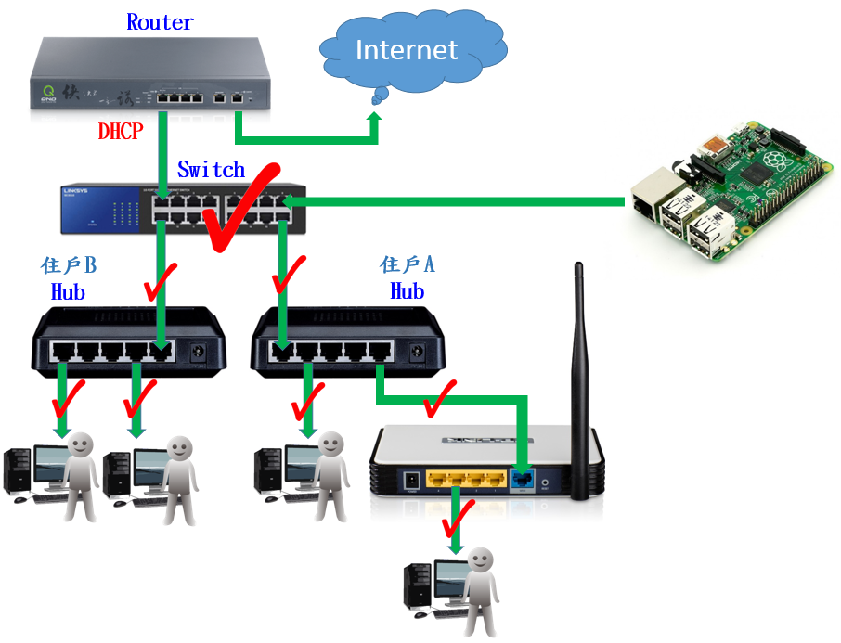

Step.1
區域網路安裝I Watchman並設定完成後，即可啟動網路偵測模組。

Slide 28

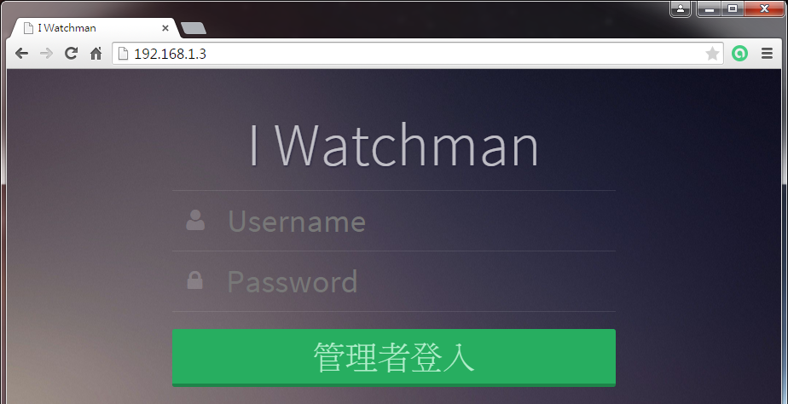
Step.2
Default
Username : admin
Password : admin

Slide 29
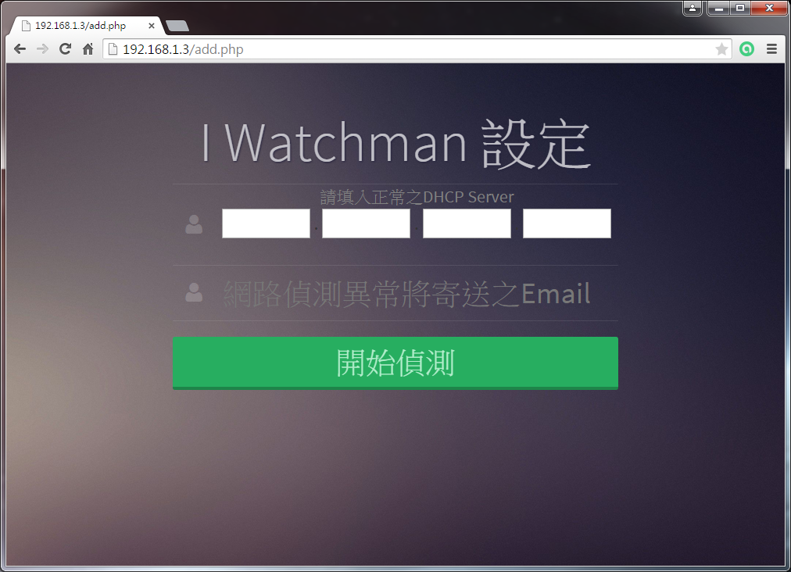

Slide 30
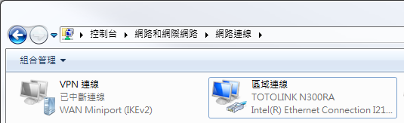
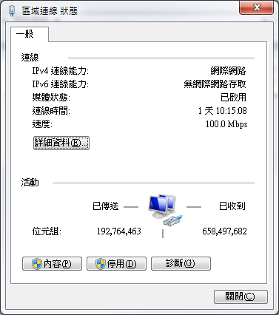
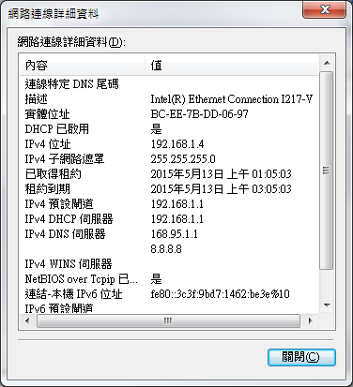
1
2
3

Slide 31
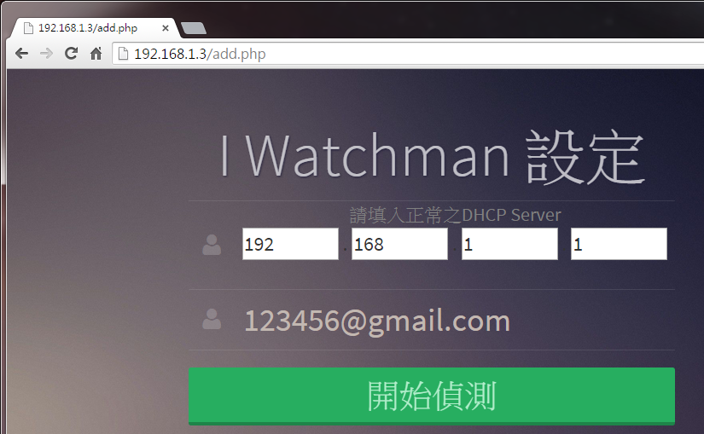
Step.3

Slide 32
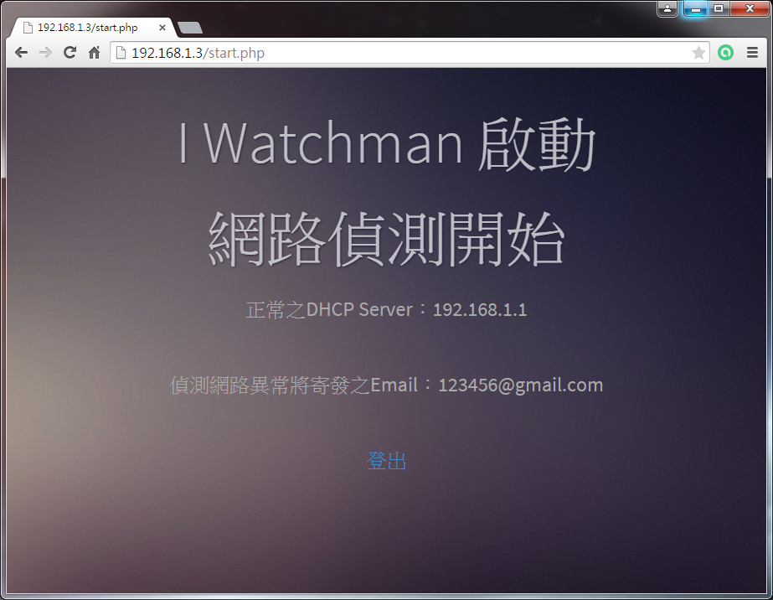

Slide 33
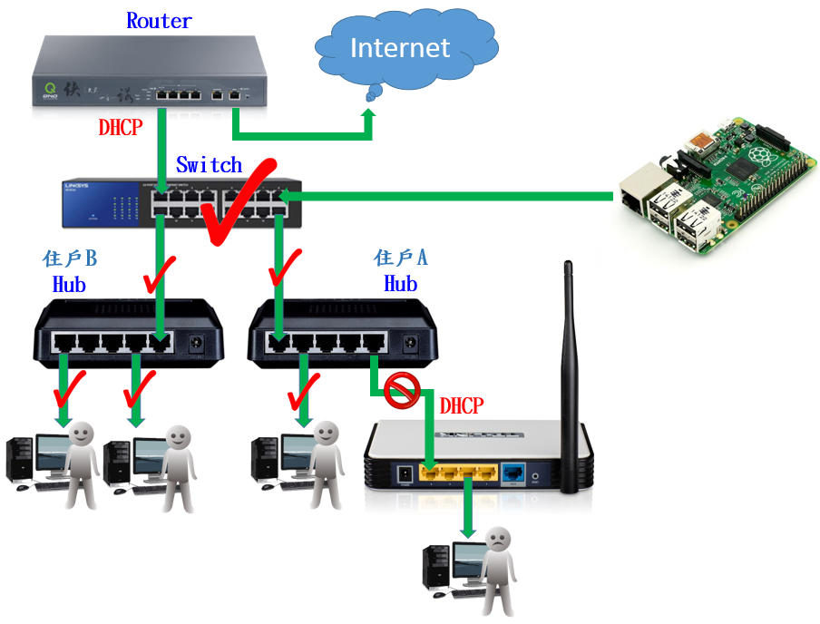

Step.4
當有使用者在區域網路內架設分享器設定錯誤將導致網路癱瘓時，本系統將會終止該使用者服務，並寄送Email通知網管或房東。
DHCP Server
192.168.1.1
DHCP Server
192.168.2.1
DHCP spoofing

Slide 34
5
實現與量產的考量

Slide 35
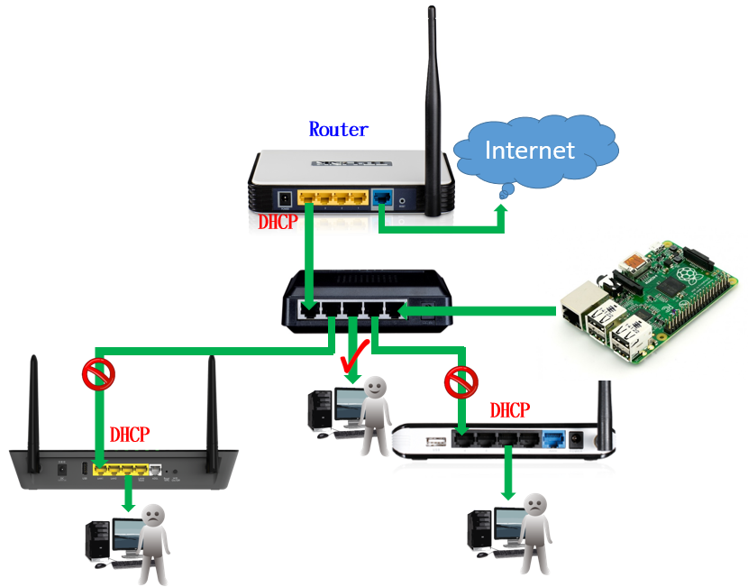
I Watchman不僅可以佈建在學生宿舍及社區網路也可使用在居家區域網路防護。
DHCP spoofing
DHCP spoofing

Slide 36
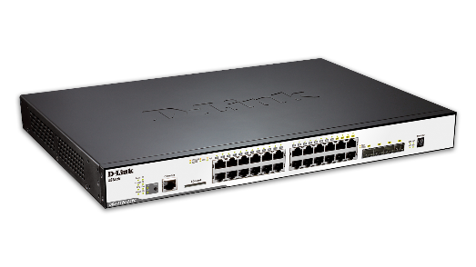

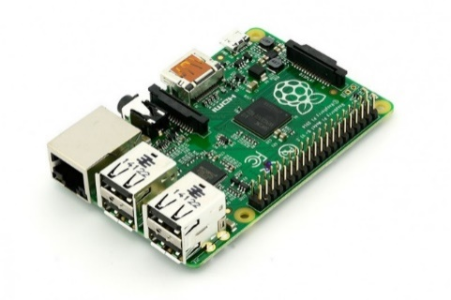
以Layer2網路設備建置DHCP snooping環境，並讓每個網路使用者具有DHCP snooping機制則需要在每個設備的終端接上Layer2網路設備，需耗費相當的成本。
DHCP Snooping Switch建置 (以五層樓為例) | 品名 | 台數 | 價格 | 總價
Vigor 2920 | Router | 1 | 6000 | 6000
DGS-1210-24 | Switch | 5 | 8000 | 40000
合計 ： 46000
本系統以宿舍網路建置成本為考量，只須把I Watchman建置在Router下層路由器(一般Switch或Hub)，即可具有整體區域網路的DHCP snooping機制。
I Watchman建置 (以五層樓為例) | 品名 | 台數 | 價格 | 總價
Vigor 2920 | Router | 1 | 6000 | 6000
ES1100-24E | Switch | 5 | 1700 | 8500
I Watchman | I Watchman | 1 | 3000 | 3000
合計 ： 17500

Slide 37
6
結論

Slide 38



採用本系統即可以低成本建置費建置出DHCP snooping環境，並有效防止DHCP spoofing，針對學生宿舍及社區網路有極大的幫助。
若偵測封包工具使用Snort，也可加以利用自建入侵偵測系統，達到Raspberry Pi小型電腦多工處理成效。

Slide 39

智慧三創
I Watchman
創新
Snort本為入侵偵測系統，本系統改為區域網路防護使用。
創意
Dhcpstarv本具攻擊性工具，本系統改為阻止惡意DHCP Server配發IP。
創造
以Raspberry Pi建置開發，打造區域網路低成本DHCP Snooping環境。

